Slide 1
江苏自考报名流程

Slide 2
浏览器要求
使用360安全浏览器（极速模式）
谷歌浏览器、火狐浏览器

Slide 3
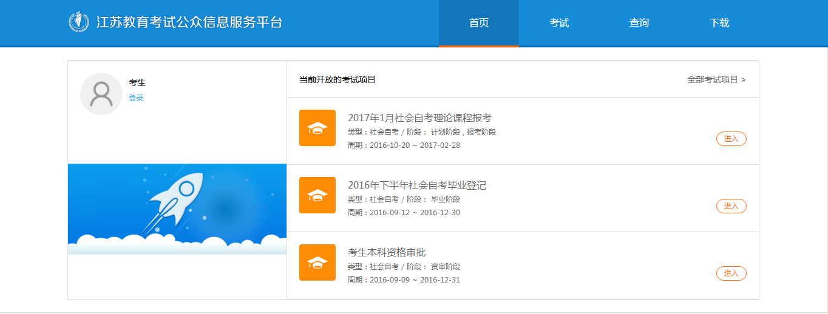
进入官网
登录江苏教育考试公众信息服务平台：网址：http://sdata.jseea.cn
进行新生注册、身份验证、课程报考等工作

Slide 4
选择项目

Slide 5
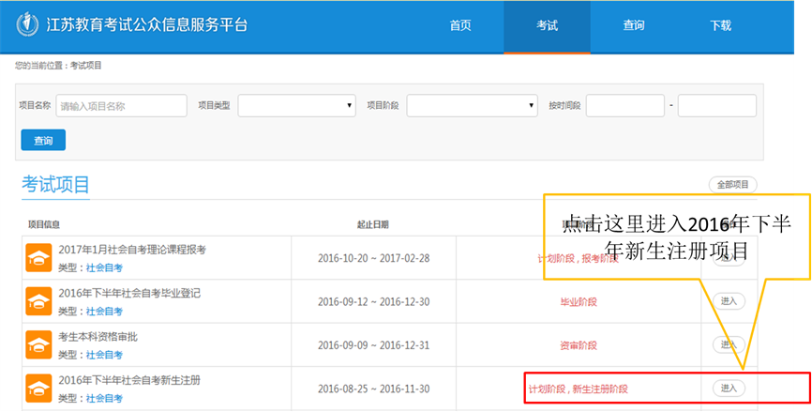
新生注册
注：在开放注册的时间，才能看到

Slide 6
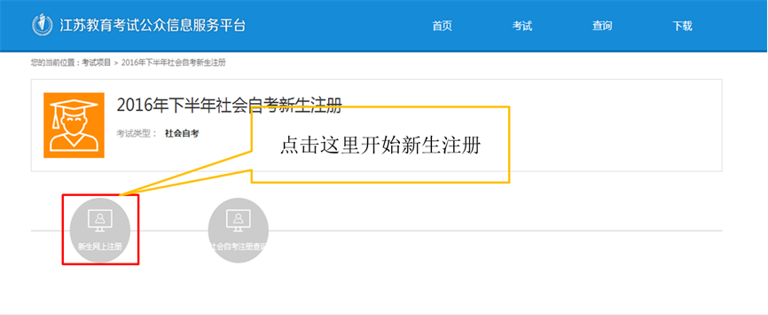
新生注册

Slide 7
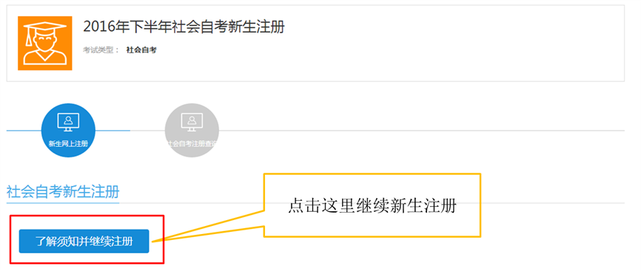
新生注册
注：了解须知并同意，继续流程

Slide 8
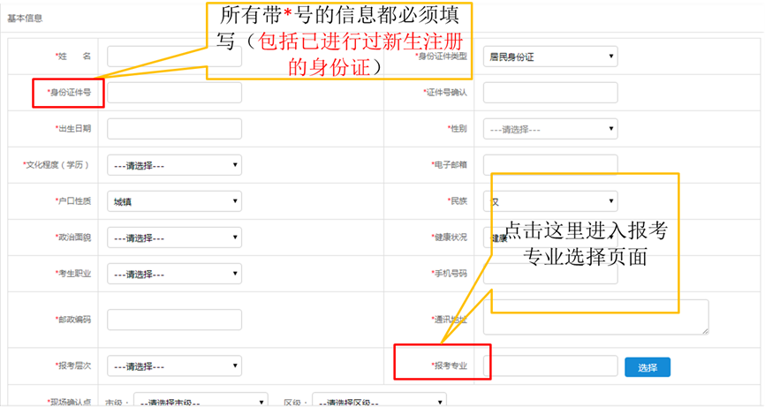
新生注册

Slide 9
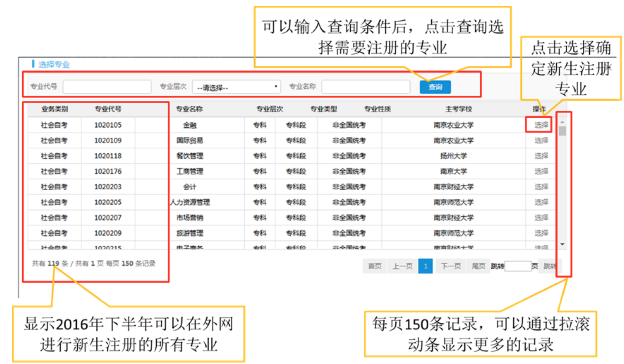
新生注册

Slide 10
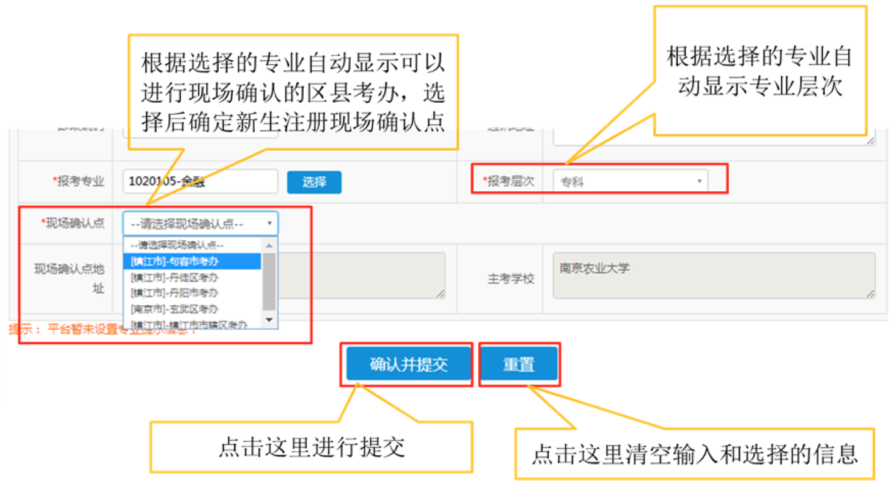
新生注册

Slide 11
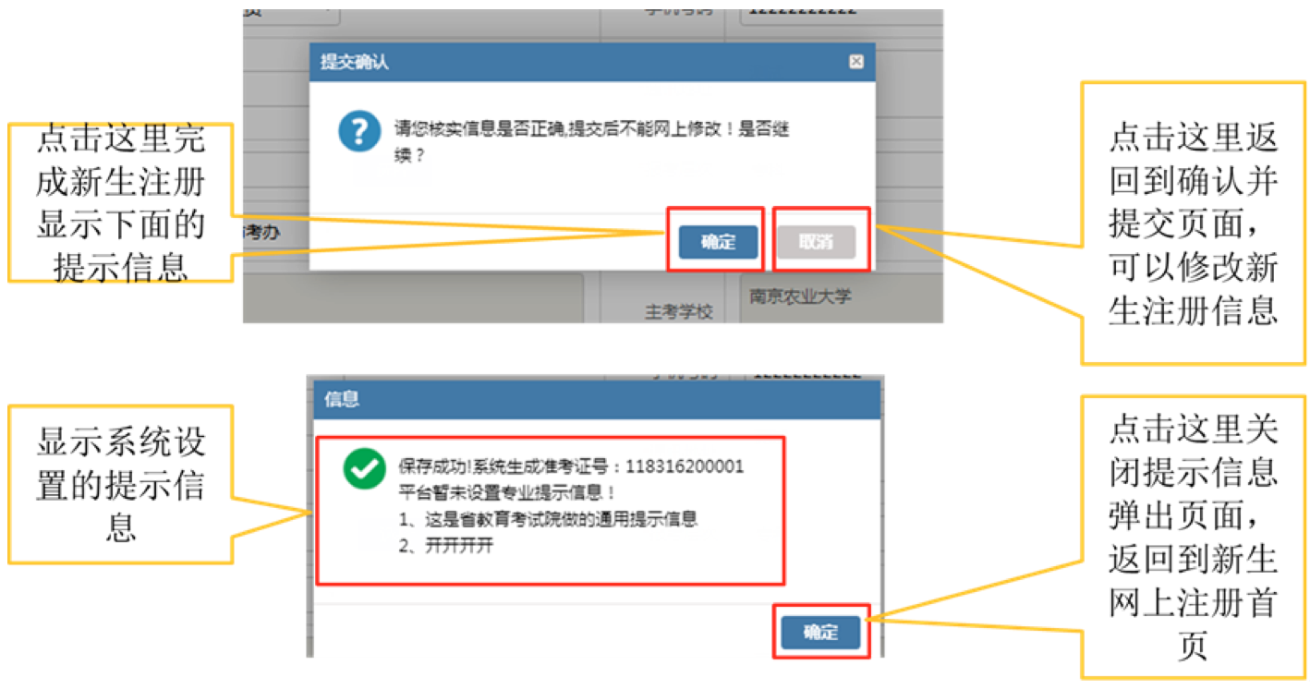
新生注册

Slide 12
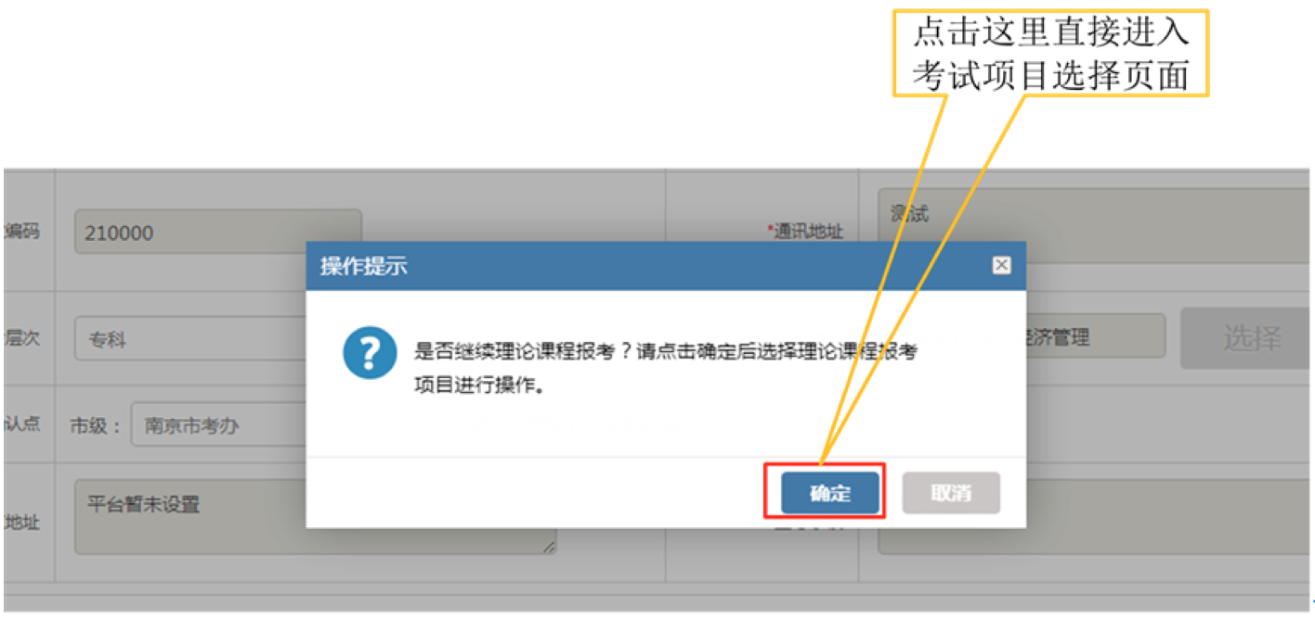
新生注册

Slide 13
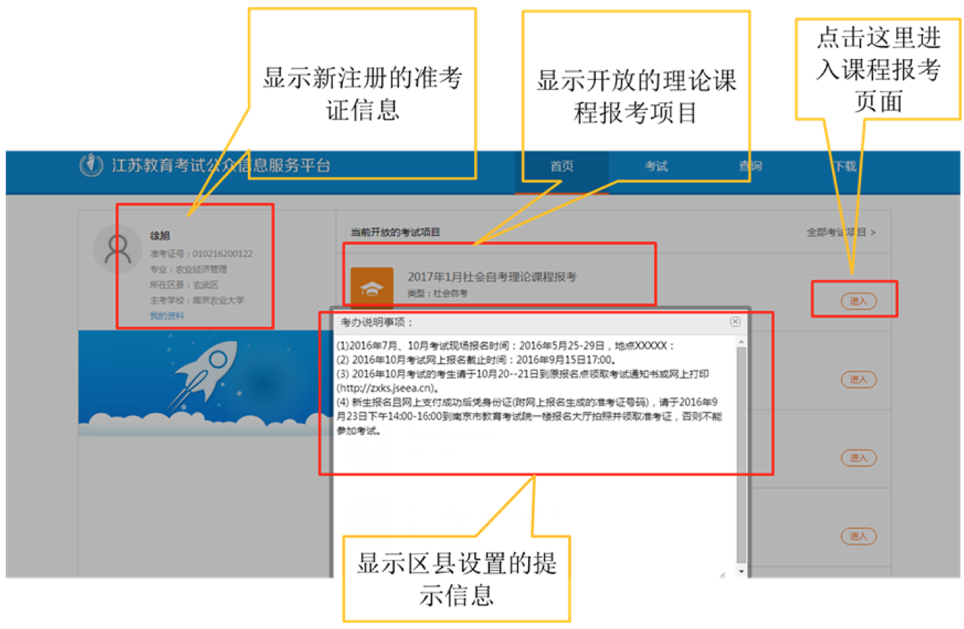
课程报考

Slide 14
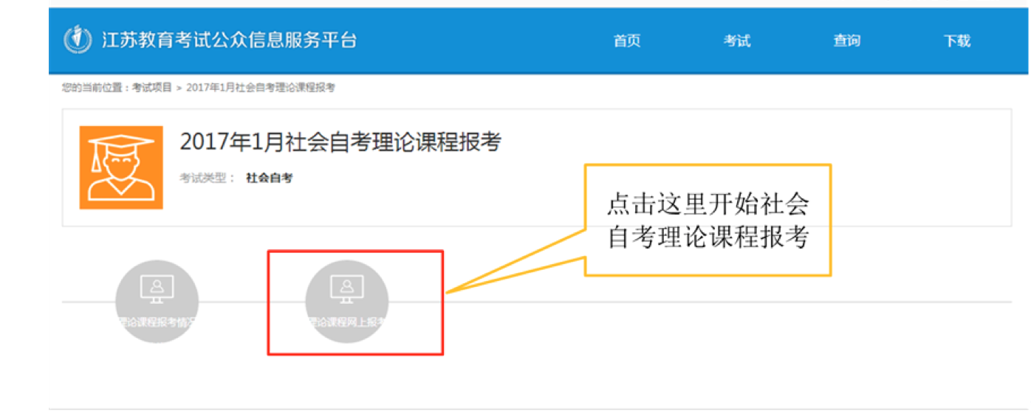
课程报考

Slide 15
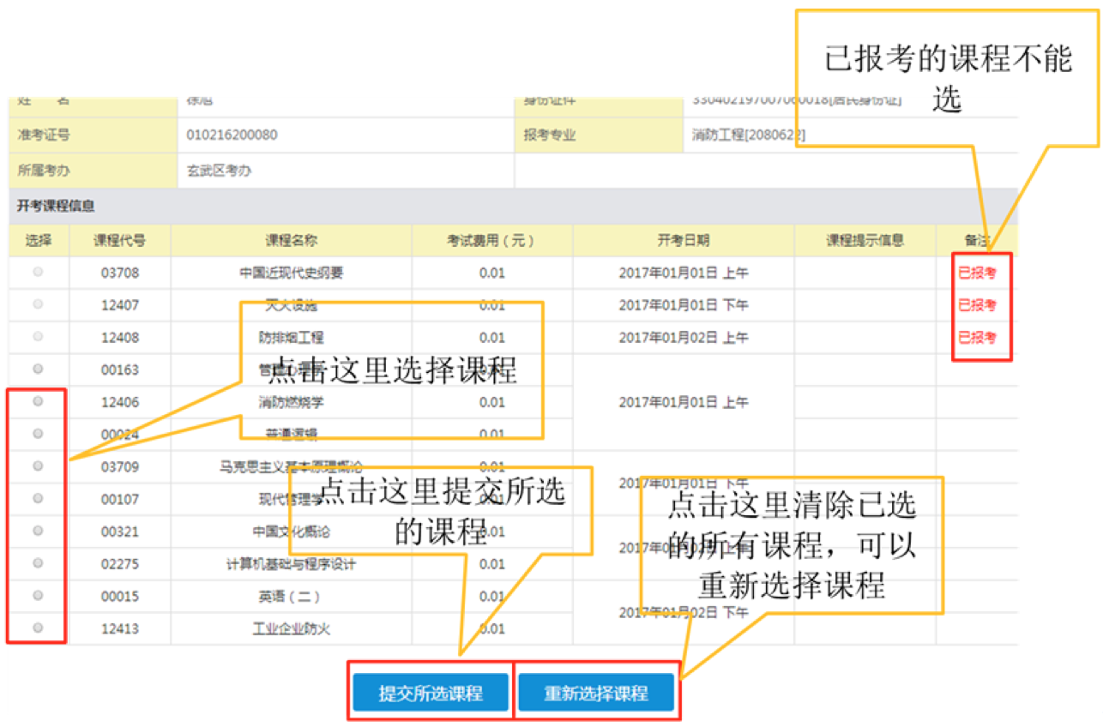
课程报考

Slide 16
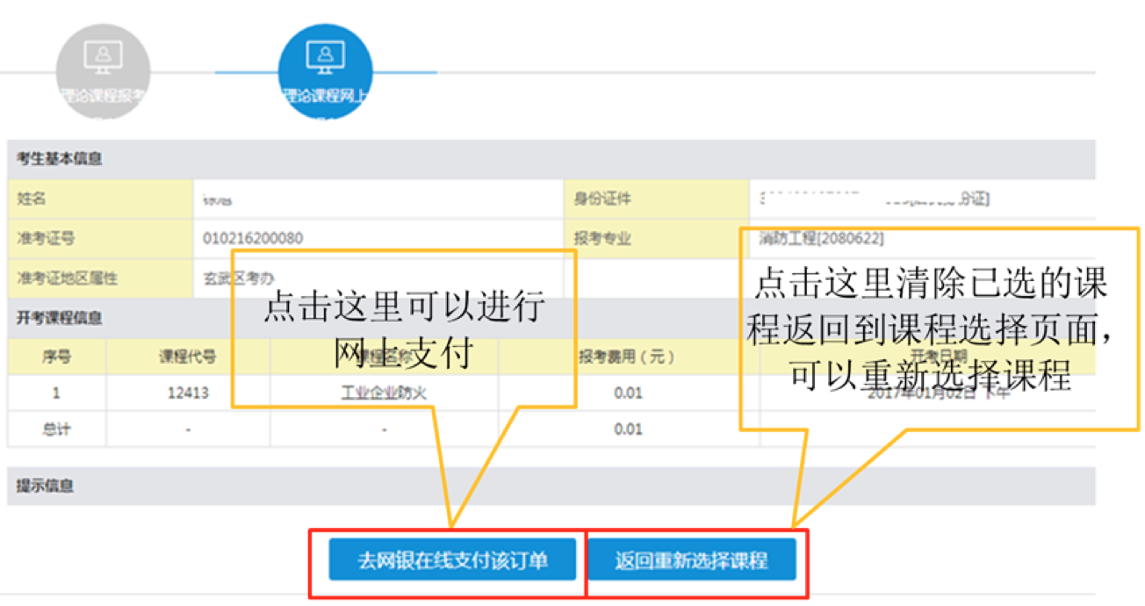
课程报考

Slide 17
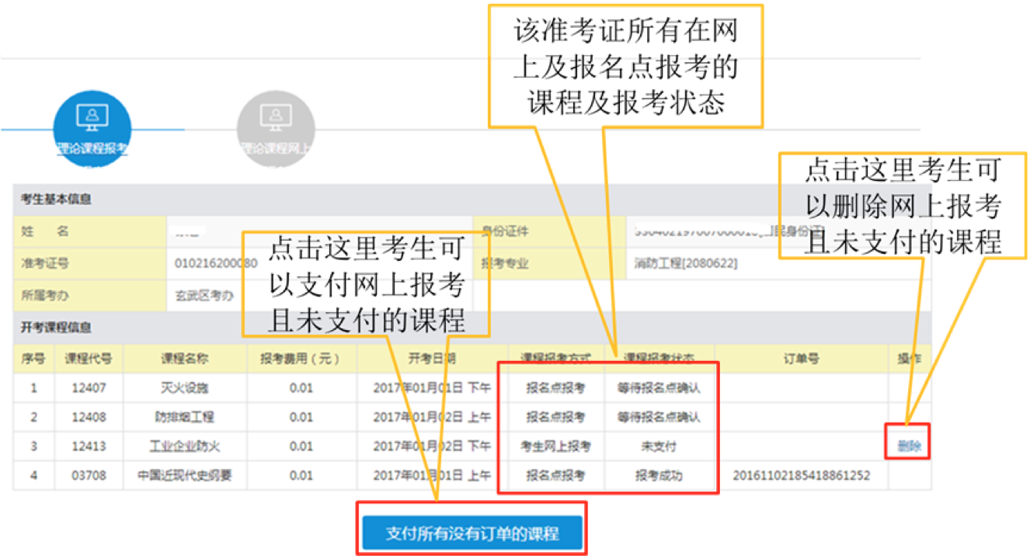
查询报考的课程

Slide 18
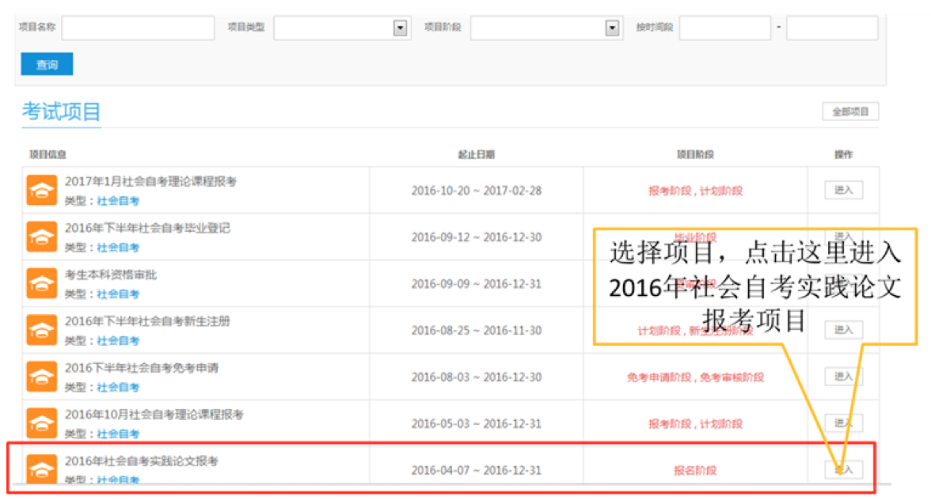
实践论文报考

Slide 19
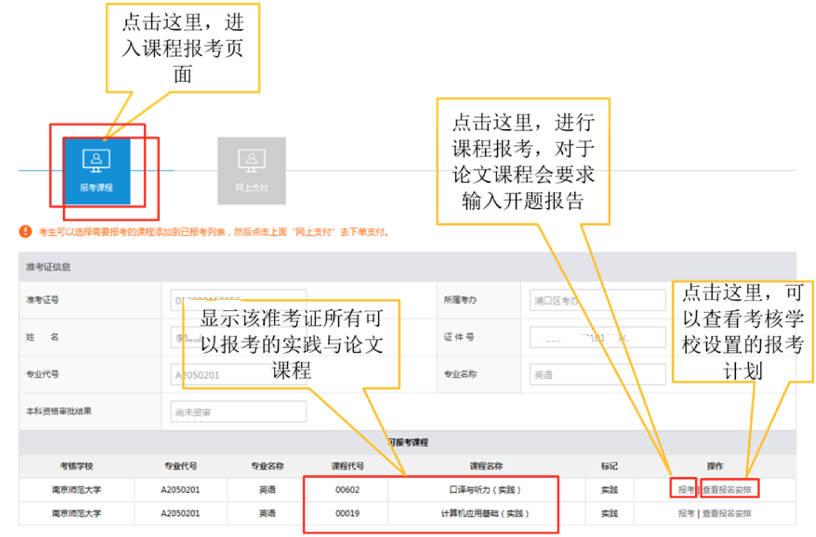
实践论文报考

Slide 20
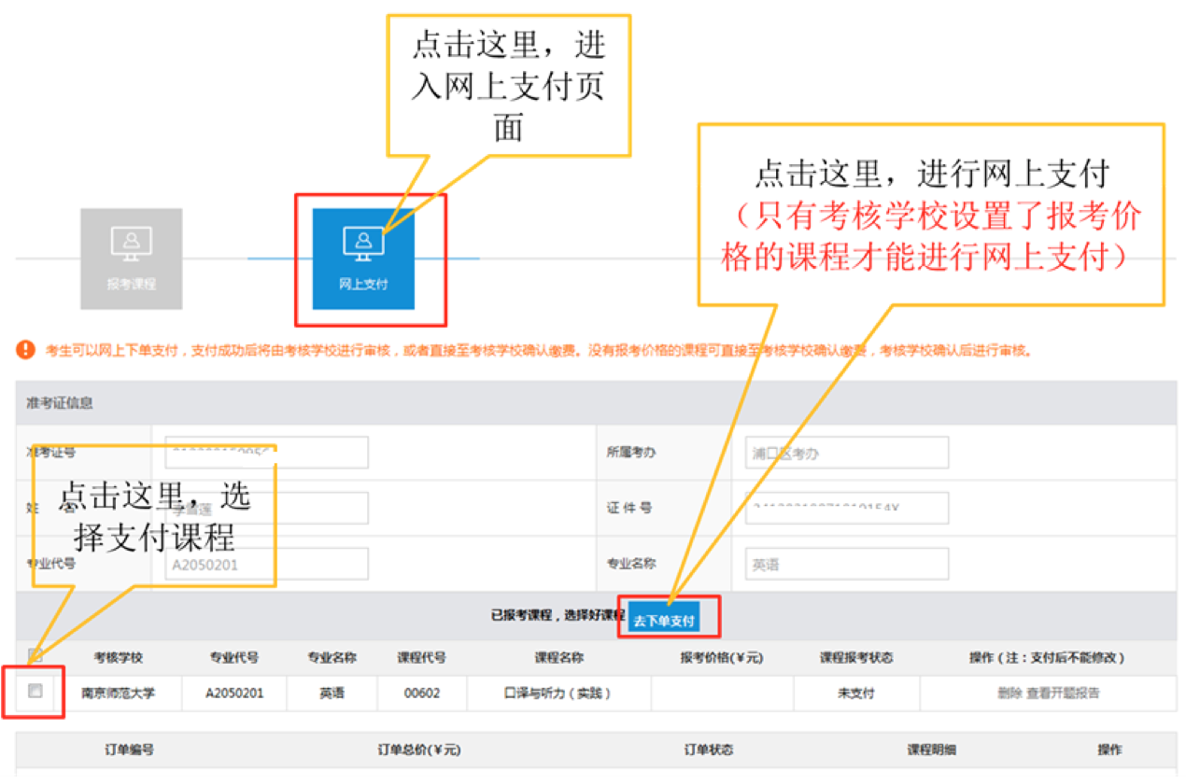
实践论文报考

Slide 21
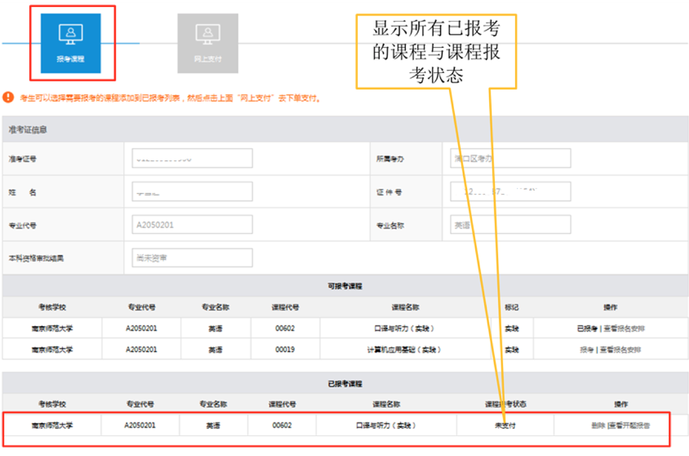
实践论文报考

